Slide 1

ALBINIZMUS v Afrike

Slide 2
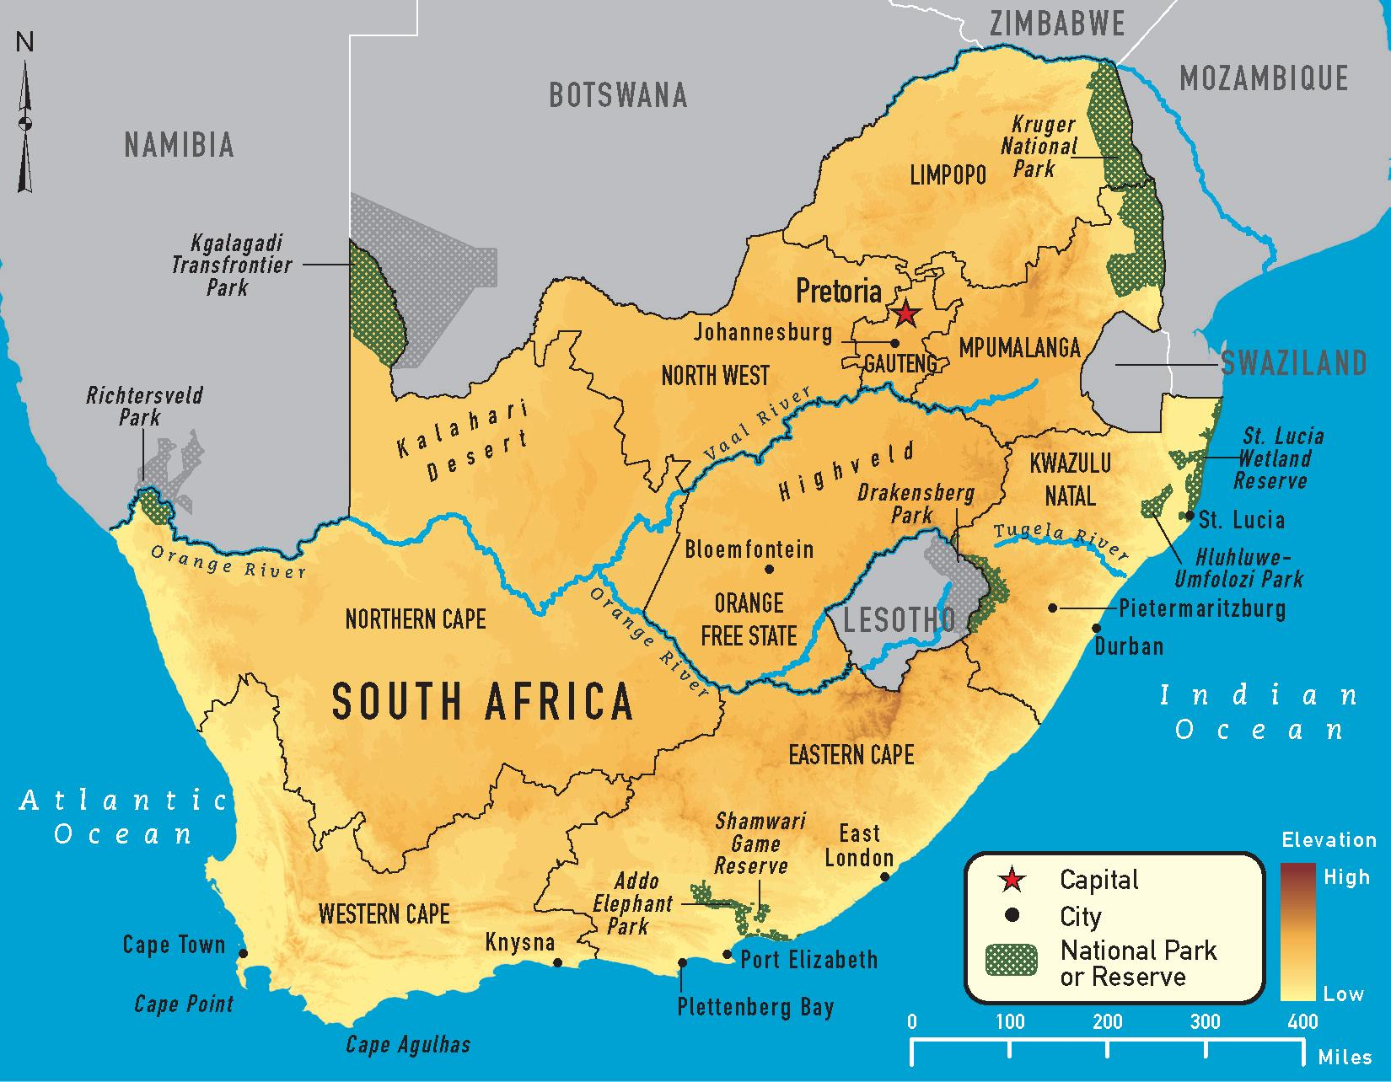

Slide 3
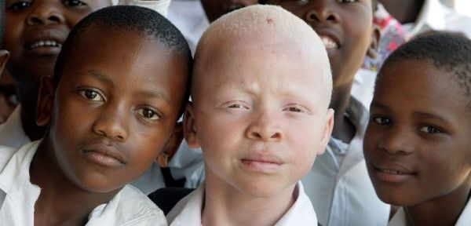

Slide 4
Práca na hodine:
1. Albinizmus ako ochorenie
Úloha: Vysvetlite svojim spolužiakom pojem albinizmus z biologického hľadiska a svoju odpoveď doplňte vhodnými obrázkami.
2. Regionálne rozšírenie albínov vo svete
Úloha: V ktorých štátoch Afriky sa vyskytuje najviac Albínov? Aký je ich počet (absolútny, relatívny)? Pri odpovedi použite mapu.
3. Albinizmus ako kultúrno-spoločenský problém
Úloha: S akými problémami sa v štátoch Afriky stretávajú albíni? (navedieme žiakov na problém prenasledovania z náboženských dôvodov, útokov na albínov).
4. Prípadová štúdia – príbeh jednotlivca
Úloha: Nájdite na internete príbeh jednotlivca, opíšte jeho životný príbeh a doplňte vhodnými obrázkami či videom.
5. Politické riešenie problému albínov
Úloha: Zistite, ako sa k tomu problému postavili významné svetové organizácie (OSN, EÚ) a lokálne vlády v štátoch Afriky? Akými opatreniami sa snažia proti tomuto problému bojovať a robiť osvetu?

Slide 5
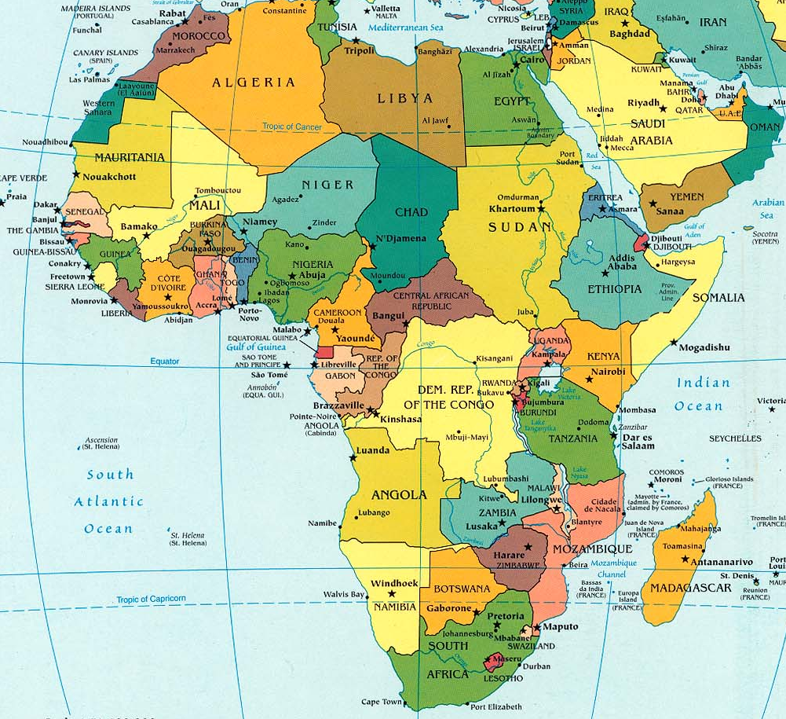

Slide 6
